Slide 1
هجرة النبي صلى الله عليه وسلم

Slide 2
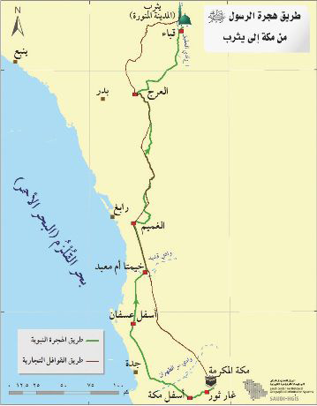
الوحدة
5
الدرس الرابع
هجرة النبي صلى الله عليه وسلم وغزواته
ازداد أذى قريش للنبي صلى الله عليه وسلم وللمسلمين , واتفقوا على قتل نبينا صلى الله عليه وسلم وهو ما أضعف الأمل في مناصرة أهل مكة المكرمة للدعوة , ولكن الله تعالى عوّض النبي الكريم عن ذلك بنجاح دعوته في مكان آخر . فبعد بيعتي العقبة ( الاولى والثانية ) انتشر الإسلام في يثرب ( المدينة المنورة ) وجاء أمر الله للمؤمنين بالهجرة إليها .
وقد لحق النبي صلى الله عليه وسلم بأصحابه رضي الله عنهم بعد أن أذن الله له بالهجرة و واصطحب معه أبا بكر الصديق ووصل نبينا صلى الله عليه وسلم إلى يثرب ( المدينة المنورة ) , ليبدأ في إنشاء دولة الإسلام في هذا المجتمع الجديد , ومن ذلك التاريخ والمدينة المنورة في عزّة ومنعة .
الهجرة إلى المدينة المنورة :
طريق هجرة الرسول الكريم من مكة إلى المدينة

Slide 3
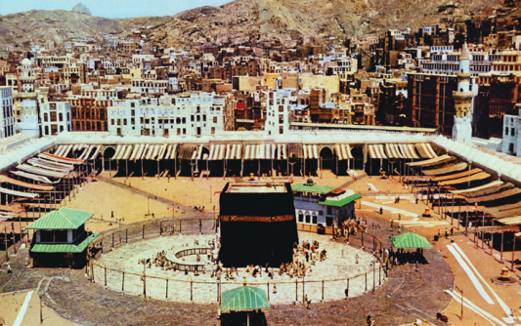
الوحدة
5
الدرس الرابع
هجرة النبي صلى الله عليه وسلم وغزواته
قال النبي صلى الله عليه وسلم : (والله إني لأعلم إنك خير أرض الله ..
أ- ما المقصود بتلك الأرض ؟
نشاط 1
الجواب
مكة المكرمة
مكة المكرمة
نشاط 1
ب- ماذا تستفيد من حب نبينا صلى الله عليه وسلم لمكة المكرمة ؟
الجواب
لمكة المكرمة مكانة عالية و روحانية أرضها ومقدساتها

Slide 4
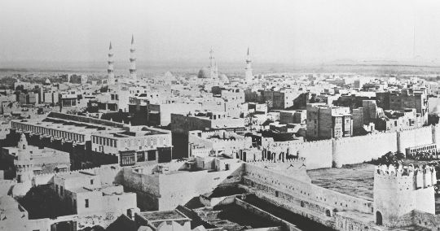
الوحدة
5
الدرس الرابع
هجرة النبي صلى الله عليه وسلم وغزواته
أعمال النبي صلى الله عليه وسلم في المدينة المنورة :
حرص النبي صلى الله عليه وسلم على إقامة دولة المسلمين الجديدة في المدينة المنورة وفق أسس راسخة وقوية , تكفل الاستقرار والترابط بين فئات المجتمع , ومن الأعمال التي قام بها لبناء المجتمع المدني :
طريق هجرة الرسول الكريم من مكة إلى المدينة
المدينة المنورة قديماً

Slide 5
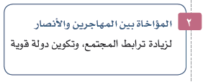
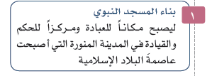
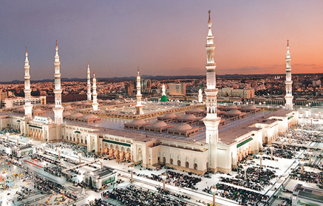
الوحدة
5
الدرس الرابع
هجرة النبي صلى الله عليه وسلم وغزواته
أعمال النبي صلى الله عليه وسلم في المدينة المنورة :
المدينة المنورة حديثاً
المدينة المنورة قديماً

Slide 6
الوحدة
5
الدرس الرابع
هجرة النبي صلى الله عليه وسلم وغزواته
شارك نبينا محمد صلى الله عليه وسلم في بناء المسجد على أي شيئ يدل ذلك ؟
نشاط 2
دلت مشاركته على تشجيعه للمسلمين في العمل لبناء المسجد ويدل على
أهمية بناء المسجد حيث كان أول عمل قام به حين وصوله للمدينة فالمسجد
كان دار للعلم والعبادة
1
المدينة المنورة حديثاً
المدينة المنورة قديماً

Slide 7
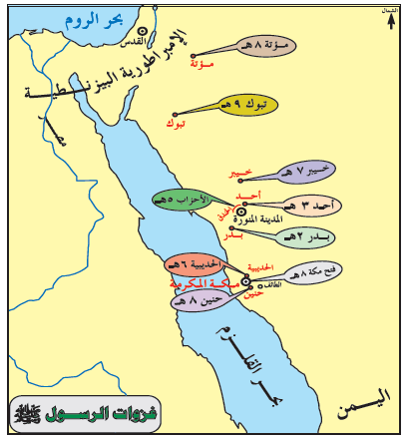
الوحدة
5
الدرس الرابع
هجرة النبي صلى الله عليه وسلم وغزواته
إلى من أُرسل نبينا محمد صلى الله عليه وسلم ؟
دعوة الإسلام دعوة للناس جميعاً قال تعالى : < وَما أَرْسَلْناكَ إِلّا كافّةً للنَاسِ بَشيراً وَنَذيراً ولكَنَّ أَكثَرَ النَاسِ لا يعْلَمُونَ >
ولهذا سعى نبينا محمد صلى الله عليه وسلم بعد أن أسس قواعد بناء الدولة في المدينة المنورة إلى نشر الإسلام والتصدي لكل من يحاول أن يقف في وجه الدعوة , ولتحقيق ذلك جهّز نبينا صلى الله عليه وسلم عدداً من الغزوات والسرايا .
الغزوة : هي التي قادها نبينا بنفسه .
السرية : هي الحملات التي وجّهها نبينا محمد صلى الله عليه وسلم ولم يحضرها بنفسه .
غزوات الرسول صلى الله عليه وسلم

Slide 8
انتهى الدرس

